Slide 1

স্বাগতম

Slide 2
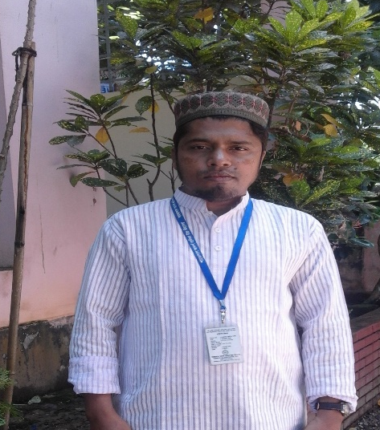
শিক্ষক পরিচিতি
পাঠ পরিচিতি
শ্রেণিঃ নবম
বিষয়ঃ ইসলাম ওনৈতিক শিক্ষা
অধ্যায়ঃ৩য়
পাঠঃ ৬ সময়ঃ৪৫মিনিট
কবির আহমদ
সহঃশিক্ষক
শাহজালাল আদর্শ বালিকা উচ্চ বিদ্যালয়
মোবাইলঃ০১৭১০২১১৮২৯

Slide 3
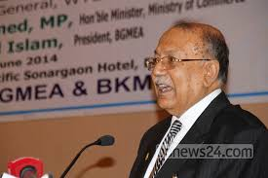
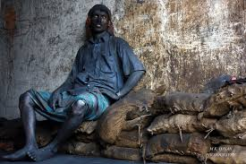
নিচের ছবিগুলো মনোযোগ দিয়ে লক্ষ্য করো|
মালিক
শ্রমিক

Slide 4
আজকের পাঠ
মালিক শ্রমিক সম্পর্ক

Slide 5
শিখন ফলঃ
এ অধ্যায় শেষে শিক্ষার্থীরা
মালিক শ্রমিকের সম্পর্ক কেমন হবে তা বলতে পারবে_____
শ্রমিকের অধিকার সম্পর্কে বলতে পারবে-----
ইসলামে শ্রমিকের মর্যাদা কেমন তা বলতে পারবে-----

Slide 6
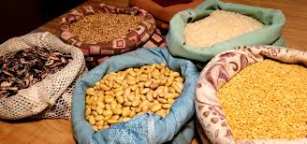
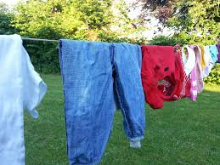

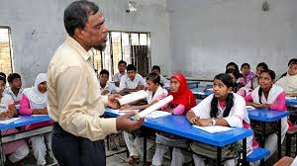
খাদ্য
বস্ত্র
বাসস্তান
শিক্ষা

Slide 7
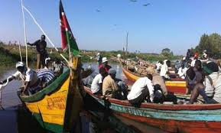
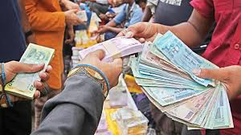
টাকার বিনিময়ে শ্রমিকরা কাজ করে|

Slide 8
একক কাজ
১|মানুষের মৌলিক অধিকার কয়টি?
২| মানুষ কেনো কাজ করে?

Slide 9
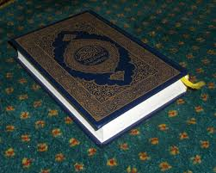
কুরানের বাণী
তোমরা পিতা মাতা , আত্মীয়-স্বজন, ইয়াতিম ও মিস্কিন্দের সাথে ভালো আচরন কর এবং নিকট- প্রতিবেশি, দূর-, প্রতিবেশি সঙ্গী সাথী, মুসাফির ও তোমাদের অধিনস্ত দাস দাসি(শ্রমিক) রয়েছে তাদের প্রতি ও সদয় হও|(সুরা আন-নিসা,আয়াত-৩৬)

Slide 10
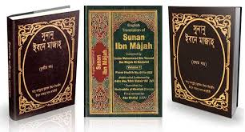
হাদিসের বাণী
হযরত মুহম্মদ (সঃ) বলেছেন
শ্রমিকের গায়ের ঘাম শুকানোর আগে তার পারিশ্রমিক দিয়ে দাও|(ইবনে মাজাহ)

Slide 11
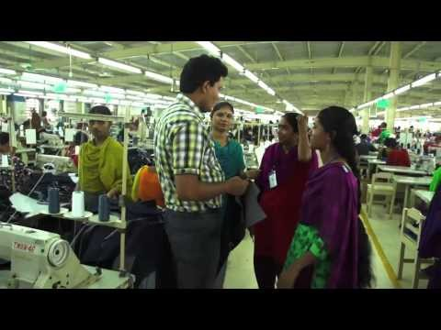
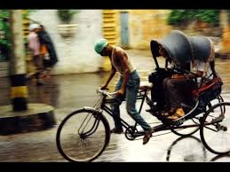
নিচের ছবিগুলো মনোযোগ দিয়ে দেখি|

Slide 12
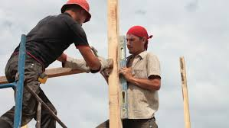
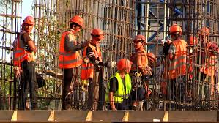

Slide 13
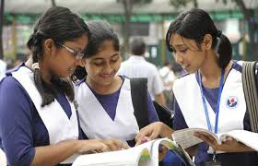
দলিয় কাজ
ক –দলঃ মালিক শ্রমিকের প্রতি কেমন আচরন করা উচিত-হাদিসের আলোকে ব্যাখ্যা কর
খ –দলঃ কুরআনের আলোকে শ্রমিকেক কেমন কাজ দেওয়া উচিত? ব্যাখা কর|

Slide 14

বাড়ির কাজ
শিক্ষার্থীরা বাড়ি থেকে শ্রমিকের অধিকারের উপর ১০ টি বাক্য লিখে আনবে?

Slide 15


